Slide 1

PROCESAMIENTO DIGITAL DE IMAGENES
CLASE 6

Slide 2
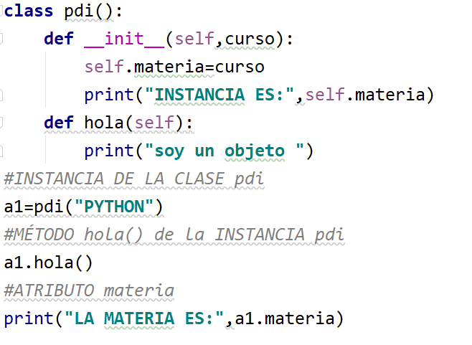
CLASES
NOMBRE DE LA CLASE
CUERPO DE LA CLASE
INSTANCIA
USO DEL METODO
USO DEL ATRIBUTO

Slide 3

NUMPY
Paquete orientado al desarrollo de computo científico.
Es un herramienta bajo la licencia BSD que permite su reutilización prácticamente de manera completa.
Tiene gran soportar por parte de las siguientes entidades .

Slide 4
CLASIFICACIÓN DE IMAGENES
Consiste en determinar a que clase pertenece la imagen de entrada mediante la búsqueda de alguna semejanza en sus características descriptivas .
IMAGEN
PRE-PROCESAMIENTO
EXTRACCIÓN DE CARACTERISTICAS
ALGORITMO DE DISCRIMINACIÓN
BASE DE DATOS
BASE DE DATOS
BASE DE DATOS

Slide 5
IMAGEN
¿Cómo representar a una imagen digital?

Slide 6
PRE PROCESAMIENTO
En esta etapa se acondiciona a la imagen de entrada con el fin de reducir el ruido ,mejorar el contraste , convertir de una escala a otra escala de color , etc.

Slide 7
EXTRACCIÓN DE CARACTERISTICAS
En etapa se utilizan técnicas de extracción de características que describen en lo mejor posible al objeto de interés que se busca dentro de una imagen.
BORDES
ESQUINAS
SIFT
HOG
SURF
LPBH

Slide 8
ALGORITMO DE CLASIFICACIÓN
El algoritmo de clasificación permite poder determinar a que clase pertenece una imagen sobre una base de datos dado sus características descriptivas .
KNN
REGRESION LOGISTICA
NAIVE BAYES
SVM
DEEP LEARNING

Slide 9
OBJETO NDARRAY
Los objetos de numpy pertenece a una clase denominada <ndarray> que representa un arreglo multidimensional .

Slide 10
FUNCIONES DE NUMPY
Funciones orientados a la creación de arreglos del tipo <ndarray>.
array(argumentos)
Permite crear un arreglo del tipo ndarray
array(10)
Representa un escalar
array([10,2])
Representa un arreglo de 1D

Slide 11

ARREGLO DE 1D
Cuando los elementos de la lista (argumento de la clase array) son escalares entonces se creara un arreglo de 1D
10
20
50
10.5
30

Slide 12

INDEXACIÓN 1D
Con el fin de acceder a un elemento o un sub conjunto de elementos de un arreglo es necesario conocer sus índices
INDICE
VALOR
0
1
2
3
4
10
20
50
10.5
30
10
50

Slide 13

ARREGLO DE 2D
Cuando los elementos de la lista (argumento de la clase array) son listas con elementos escalares entonces se creara un arreglo de 2D
COL-0
COL-1
COL-2
FILA0
1 | 0 | 4
1 | 3 | 10
FILA1

Slide 14

INDEXACIÓN 2D
Para acceder a uno o mas elementos de un arreglo de 2D se utilizara los índices de sus filas y columnas.
0
1
2
0
1 | 0 | 4
1 | 3 | 10
1

Slide 15
AXIS EN NUMPY
Los axis representan los ejes o dimensiones de un arreglo numpy (ndarray) .

Slide 16
ATRIBUTOS DEL NDARRAY
Dimensiones del arreglo, representa un valor entero
ndarray.ndim
ndarray.shape
Cantidad elementos por dimensión, representa una tupla
ndarray.size
Cantidad de elementos en todo el arreglo , representa un valor entero

Slide 17
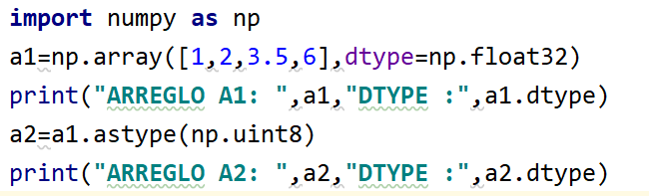

Método astype()
astype()
Método que permite modificar el tipo de dato que se usa en el arreglo numpy
CODIGO
RESULTADO

Slide 18
FUNCIONES DE NUMPY
funciones orientado a matrices y algunas operaciones
Producto punto de 2 vectores
dot()
Producto matricial de matrices
matmul()
Crea un arreglo de solo unos
ones(do,d1,)
zeros(do,d1)
Crea un arreglo de solo ceros

Slide 19
random
Mediante numpy podemos generar muestras aleatorias definidas por una distribución de probabilidad determinada.
random.randn(do,d1,)
Funcion randn() devuelve un arreglo de valores aleatorios flotante de una distribución normal gaussiana
random.uniform(low,high,size=())
Funcion randint() devuelve un arreglo de valores aleatorios flotantes de una distribución uniforme
random.randint(low,high,size=())
Funcion randint() devuelve un arreglo de valores aleatorios enteros de una distribución uniforme
Funcion suffle() modifica el ordenamiento de los elementos de un arreglo numpy.
random.shuffle(x)

Slide 20

OPENCV
OpenCV es una biblioteca libre de visión artificial originalmente desarrollada por Intel.
Programado en lenguaje C++
Soporta los sistemas operativos GNU/Linux, Mac OS X, Microsoft Windows, Android

Slide 21
CONCEPTOS BASICOS DE IMAGENES

Slide 22
RESOLUCIÓN

Slide 23
FORMATOS
TIFF
Tiene el formato .tif y representa a una imagen sin compresión ocupando mas memoria comparado con otros formatos
JPEG
El formato conocido como .jpg utiliza algoritmos para poder comprimir las imágenes con el fin de reducir la memoria requerida para su almacenamiento (posee perdidas)
GIF
El formato .gif utiliza algoritmos de compresión pero sin perdidas en comparación del .jpg.
PNG
El formato .png Portable Network Graphics

Slide 24
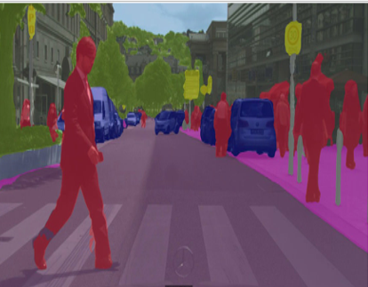
ESPACIOS DE COLOR

Slide 25
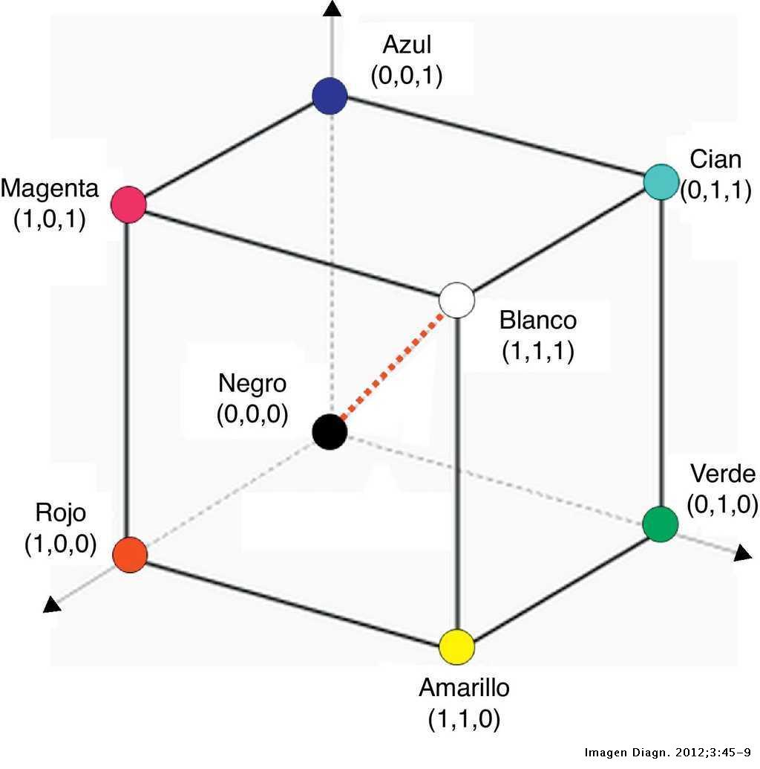
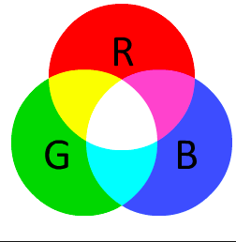
ESPACIO DE COLOR RGB
MODELO DE COLOR QUE SE BASA EN LA COMBINACION DE LOS COLORES ROJO , VERDE Y AZUL PARA LA REPRESENTACION DEL COLOR COMO IMAGEN DIGITAL.

Slide 26
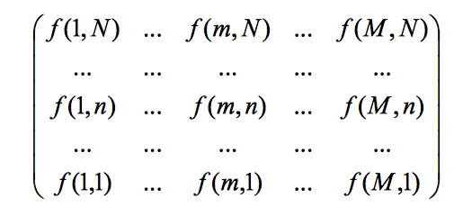
REPRESENTACION MATRICIAL DE UNA IMAGEN RGB
R B
G
PODEMOS DESCRIBIR UNA IMAGEN RGB COMO UN ARREGLO DE PIXELES DE 3 CAPAS (MATRICES)

Slide 27
MANIPULACIÓN DE IMAGENES
Al momento de leer una imagen mediante opencv , esta devuelve un arreglo de 3 dimensiones y que contiene 3 capas de color en el orden BGR
Al mostrar una imagen , se tiene que tener el formato BGR de la imagen y no el RGB

Slide 28
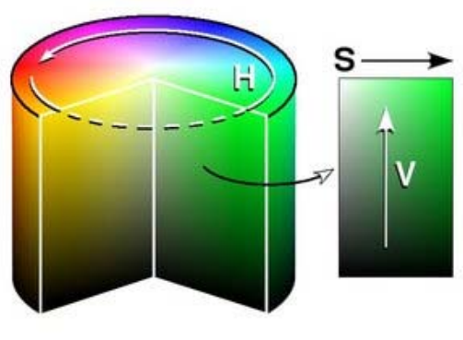
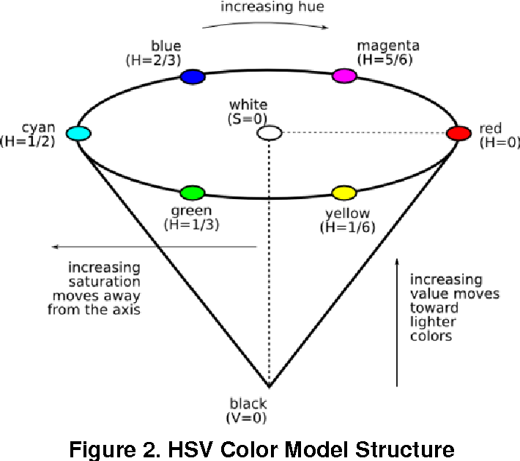
ESPACIO DE COLOR HSV
H:Tonalidad
S:Saturación
V:Valor

Slide 29
ESPACIO DE COLOR HSV
Hue:representa el tipo de color y se encuentra en un rango de 0 - 360 °
0 : color rojo
Saturation:determina el nivel de gris en una imagen se encuentra en el rango de
0 - 255 .
Value:Representa el nivel de brillo de una imagen y se encuentra en el rango de
0 - 255 .
0 : oscuro , 255 : blanco

Slide 30
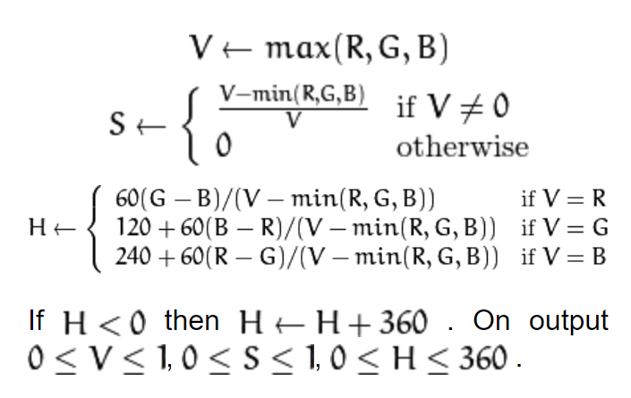


CONVERSION DE RGB A HSV
Cmax=min(R,G,B)
Cmin=min(R,G,B)
Cdif=Cmax-Cmin
S : $\left\{\begin{aligned}\frac{Cdif}{Cmax} si Cmax>0 \\ 0 si Cmax=0\end{aligned}\right\}$

Slide 31
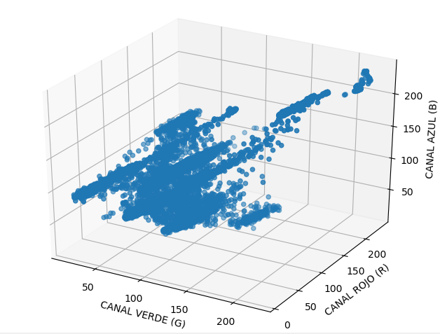
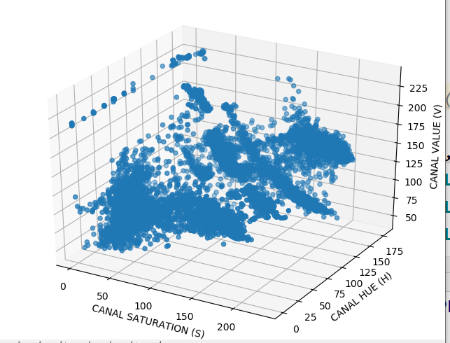
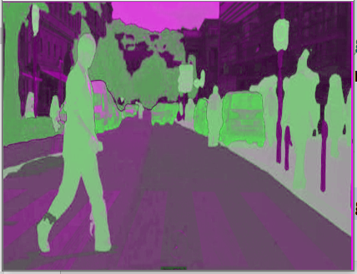
RGB VS HSV

Slide 32
ESCALA DE COLOR GRIS
B
G
R
wb
wg
+
wr
(400,400,3)
IMAGEN CON 3 DIMENSIONES
FILAS , COLUMNAS Y CAPAS
(400,400)
IMAGEN CON 2 DIMENSIONES
FILAS Y COLUMNAS

Slide 33
ESCALA DE COLOR GRIS
Ig(x,y)=wr*R(x,y)+ wg*G(x,y)+ wb*B(x,y)
Los pesos pueden ser :
Wr=0.299 wg=0.587 wb=0.114
cv2.cvtColor(img,cv2.COLOR_RGB2GRAY)

Slide 34
CODIFICACIÓN DE LOS PIXELES
SE REFIERE A LA CANTIDAD DE BITS ASIGNADOS PARA REPRESENTAR A UN PIXEL QUE DESCRIBE LA CANTIDAD DE VARIACIONES DE COLOR
EJEMPLO : 1 BYTE (8 Bits) POR LO TANTO CADA PIXEL PUEDE REPRESENTAR 256 VARIACIONES DE COLOR

Slide 35
OPERACIONES DE PIXEL
Las operaciones pixel toman en cuenta el valor del pixel en cuestión de la imagen
El resultado de la operación solo depende del pixel en cuestión y no de sus vecinos
F(.)
I1(x,y)
I2(x,y)

Slide 36
OPERACIONES DE PIXEL
Contraste
Brillo
Esta relacionado con la manera en como los valores de intensidad se distribuye, sí los valores de intensidad se encuentren con valores altos entonces tiende a ser mas intenso o brilloso.

Slide 37
HISTOGRAMA DE UNA IMAGEN
REPRESENTACION GRAFICA DE LA TONALIDAD PRESENTE EN UNA IMAGEN ES DECIR:
MUESTRA LA CANTIAD DE PIXELES PRESENTES POR CADA TONALIDAD DE COLOR
EJE HORIZONTAL REPRESENTA LAS TONALIDADES (ejemplo 0 HASTA 255)
EJE VERTICAL REPRESENTA LA CANTIDAD DE PIXELES

Slide 38
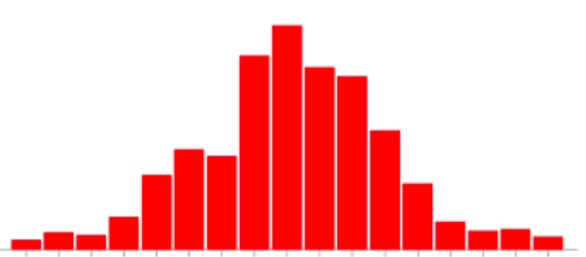
HISTOGRAMA
El histograma representa a una distribución que describe la frecuencia con la que los valores de intensidad de cada pixel se presentan en la imagen.
CANTIDAD DE PIXELES
INTENSIDAD

Slide 39
HISTOGRAMAS
DEFINICION: MEDIDAS ESTADISTICAS DE LA IMAGEN QUE REPRESENTA LA FRECUENCIA CON LA QUE SE PRESENTAN LOS VALORES DE INTENSIDAD (PIXELES) DE LA IMAGEN.
FUNCIÓN calcHist()

Slide 40
CALCULO DEL HISTOGRAMA
1er argumento: imagen Fuente dentro de corchetes
2do argumento: indice , para grises [0]
3er argumento:mascara de la imagen , None
4to argumento: representa el tamaño [256] número de elementos
5to argumento: rango , normalmente es de [0,256]

Slide 41
ECUALIZACIÓN DE HISTOGRAMA
La ecualización de histograma tiene como objetivo poder mejorar el contraste de la imagen en escala de grises .
La ecualización de histograma ofrece un buen contraste cuando la imagen contiene bien marcado partes luminosas y partes oscuras.

Slide 42
FUNCIONES DE OPENCV
LECTURA DE IMAGEN
Siguiendo el formato BGR
FUNCIÓN QUE REALIZA UNA CONVERSIÓN DE ESCALA DE COLOR
MOSTRAR IMAGEN
Siguiendo el formato BGR
cv2.imread(”filepath”)
cv2.cvtColor(imagen,conversion)
cv2.imshow(mensaje,imagen)

Slide 43
FUNCIONES DE OPENCV
GUARDAR UNA IMAGEN
CERRAR TODAS LAS VENTANAS
COMANDO WAITKEY
cv2.imwrite()
cv2.destroyAllWindows()
cv2.waitKey()

Slide 44
MANEJO DE CONTORNOS
IMAGEN
PRE-PROCESAMIENTO DE LA IMAGEN
DETECCIÓN DE CONTORNOS
MOSTRAR LOS CONTORNO

